Slide 1

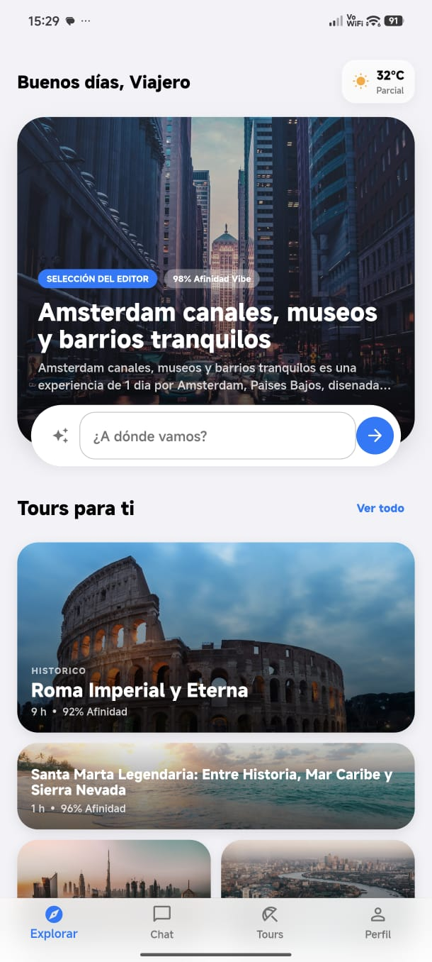
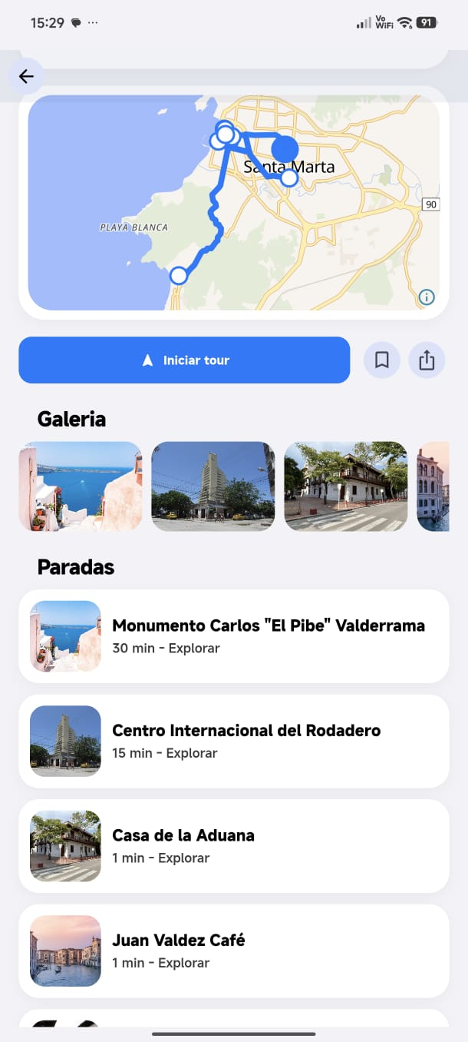
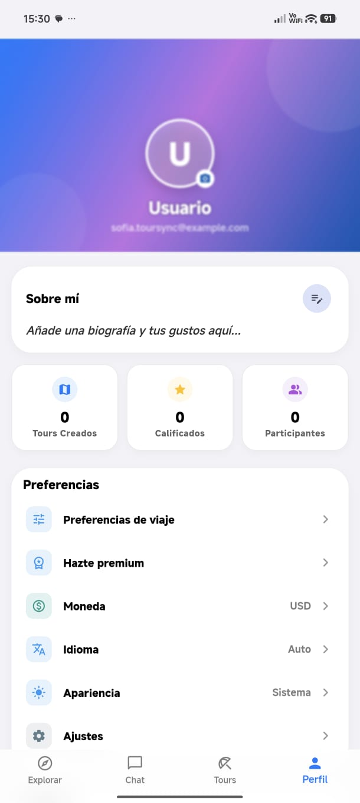
PROPUESTA DE VALOR
La experiencia en la app
VibeTours
Tu viaje, listo en una sola app.
Convierte preferencias de viaje en rutas personalizadas con IA, mapas y asistencia por voz.
¿Qué ofrece VibeTours?
Planificación: conversa con la IA y recibe un borrador editable.
Recorrido: mapa, paradas, GPS y narración por voz.
Operación: creador manual, PQRS y panel de administración.
¿Para quién crea valor?
Turistas que buscan rutas flexibles y personalizadas.
Guías, creadores y operadores que diseñan, moderan y dan soporte.
Capacidades clave
IA generativa
Mapas interactivos
Voz + GPS
Operación + PQRS
Explorar
Tour listo para recorrer
Perfil del viajero
Inspírate con destinos y tours recomendados.
Mapa, paradas, galería y ruta activa.
Preferencias que personalizan cada viaje.
Una sola app para inspirar, planificar, recorrer y operar experiencias turísticas.

Slide 2
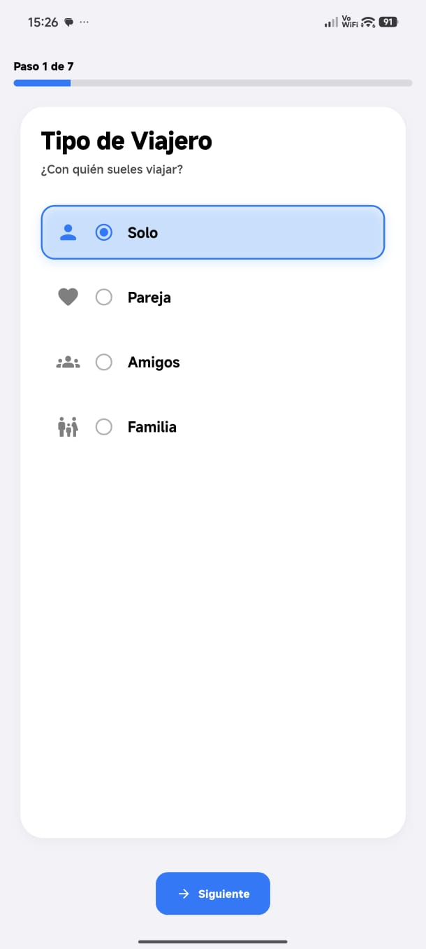
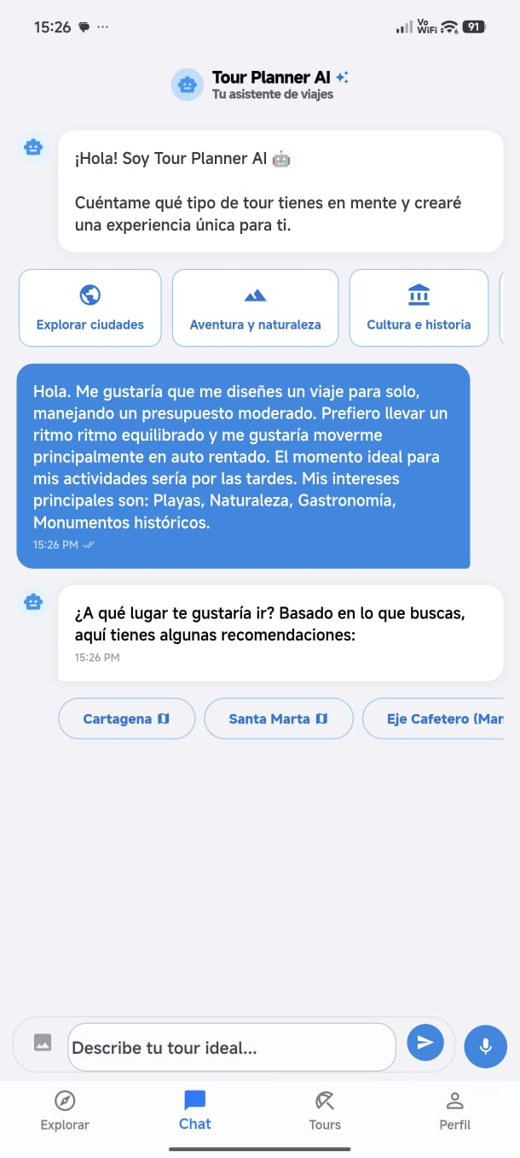
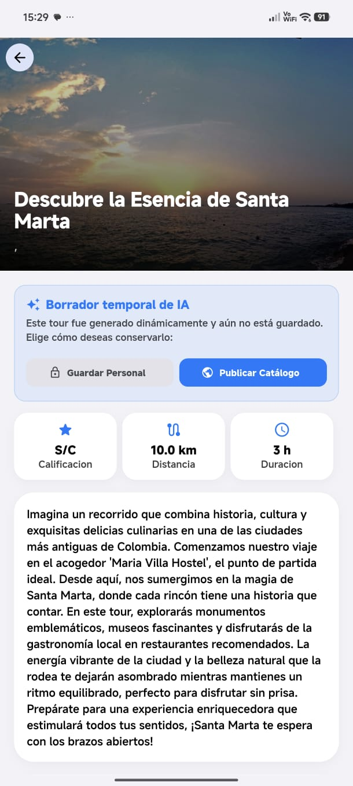
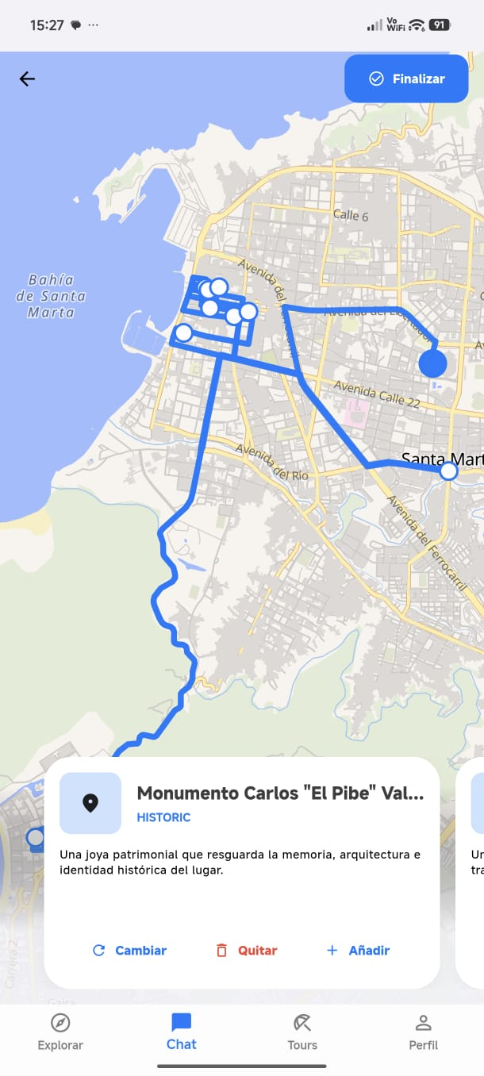
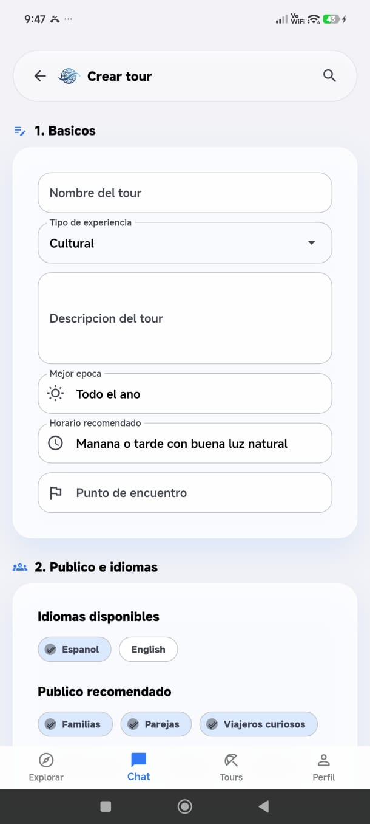
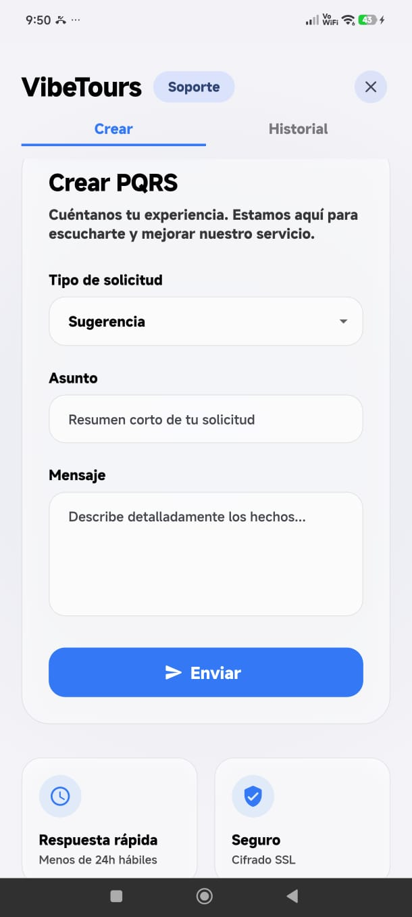
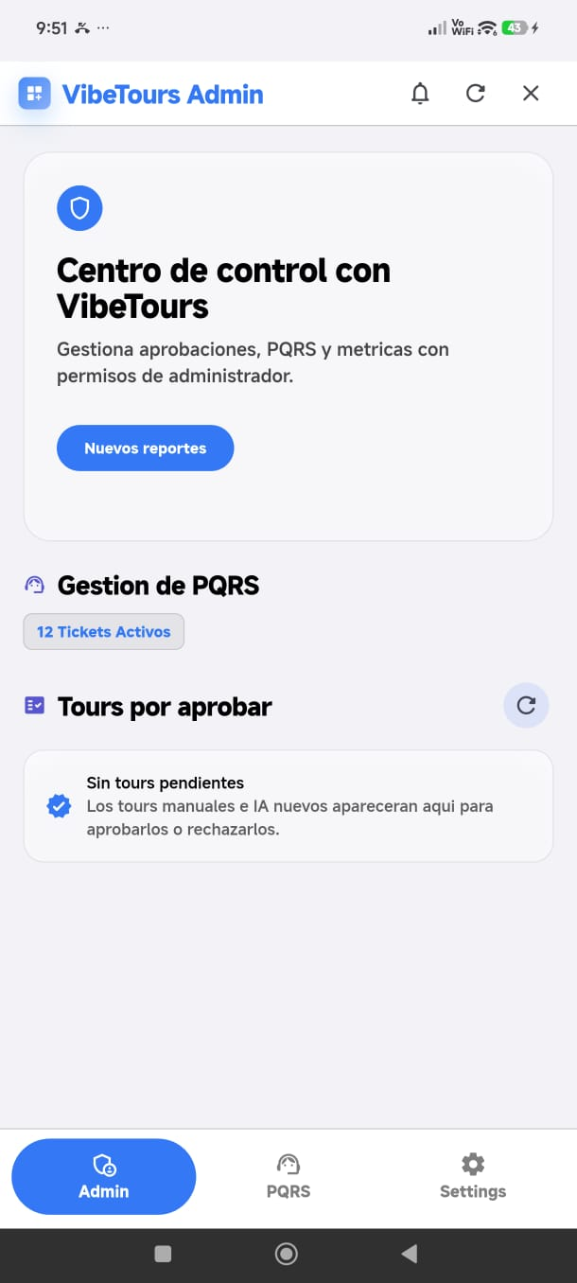
EXPERIENCIA DEL PRODUCTO
Del viaje ideal al tour activo
De preferencias a un recorrido personalizado, guiado y operable.
1
2
3
Planificación de punta a punta
Sugerencias de destinos y hoteles.
Itinerarios desde una conversación natural.
Experiencia en sitio
Perfil del viaje
Conversación
Borrador con IA
Mapa, GPS y locución TTS por parada.
Geolocalización y búsquedas reales.
Modo demo y soporte bilingüe ES/EN.
Define viajero, intereses, presupuesto y ritmo.
Describe el viaje ideal en lenguaje natural.
La IA propone ruta, narrativa y paradas iniciales.
4
5
6
Escalabilidad operativa
Creador manual para guías locales.
PQRS con historial y trazabilidad.
Panel admin para gestión y métricas.
Constructor de ruta
Live Tour
Operación
Trazabilidad
Control
Añade, quita o reemplaza paradas y ajustes.
Mapa, GPS, galería y experiencia guiada.
Creador manual, PQRS, moderación y métricas.
Historial y seguimiento.
Métricas y moderación.

Slide 3
NEGOCIO Y CRECIMIENTO
Negocio, límites y crecimiento
Ingresos diversificados, dependencias transparentes y mejoras priorizadas.
MONETIZACIÓN
LÍMITES
ROADMAP
Premium
Riesgos actuales
Mapas offline
Navegación sin datos.
Mapas offline.
Más capacidad de IA.
Voces y estilos exclusivos.
Imágenes y POIs remotos pueden no tener cobertura.
Islas y ubicaciones precisas dependen de servicios externos.
Rutas tierra + agua
Conexión para islas.
Portadas IA
Visuales sin fotos libres.
Comunidad
Logros y recorridos compartidos.
Ingresos complementarios
Prioridad técnica
Comisión por reservas y afiliaciones.
Publicidad local contextual durante el tour.
Marketplace de rutas de guías y creadores.
Integrar mejor mapas y datos geográficos.
Resolver rutas tierra-agua.
Generar imágenes IA sin fotos disponibles.
Audio de creadores
Narraciones propias de guías.
VibeTours une monetización, cobertura y creadores locales para crecer como plataforma turística.

